Slide 1

den Hackern voraus.
Mit regelmäßigen Security Audits
Lywand Software GmbH
Josefstraße 46a/6
3100 St. Pölten
Austria
www.lywand.com
sales@lywand.com
Schwachstellen frühzeitig identifizieren & IT-Sicherheit nachhaltig stärken.

Slide 2
Rethinking IT security.
Unsere Vision
Eine Zukunft, in der selbst das kleinste Unternehmen höchste Standards erfüllen kann.
Unsere Mission
IT-Sicherheit neu denken & so einfach zu gestalten wie nie zuvor.
Automatisierte Security Audit Plattform
Wurde speziell für IT-Dienstleister entwickelt, um das Sicherheitsniveau von KMUs mit gezielten Maßnahmen zu steigern.
🇦🇹 Ein Unternehmen aus Österreich

Slide 3
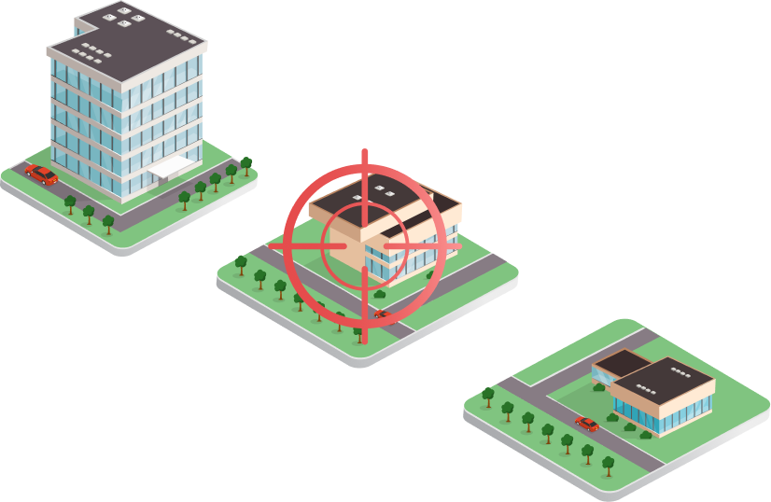

Warum regelmäßige Checks?
Überblick über die IT-Sicherheitslage wird immer schwieriger (z.B. automatisierte Angriffe, Digitalisierung, komplexe Infrastrukturen)
Fehlende Sichtbarkeit der eigenen IT-Sicherheitslage birgt Risiken
Schwachstellen in Software und Hardware können täglich neu auftreten (z.B. ein neuer Laptop meldet sich im WLAN an)
Eine einzelne kritische Sicherheitslücke reicht aus, um in ein System eindringen zu können

Slide 4



Worauf Sie zählen können
Visibilität Ihrer IT-Sicherheitslage
Kontinuierliche Dokumentation der Security Audits
Sicherheitsmaßnahmen zur Minimierung der Angriffsfläche
© Lywand Software GmbH | Seite 4

Slide 5
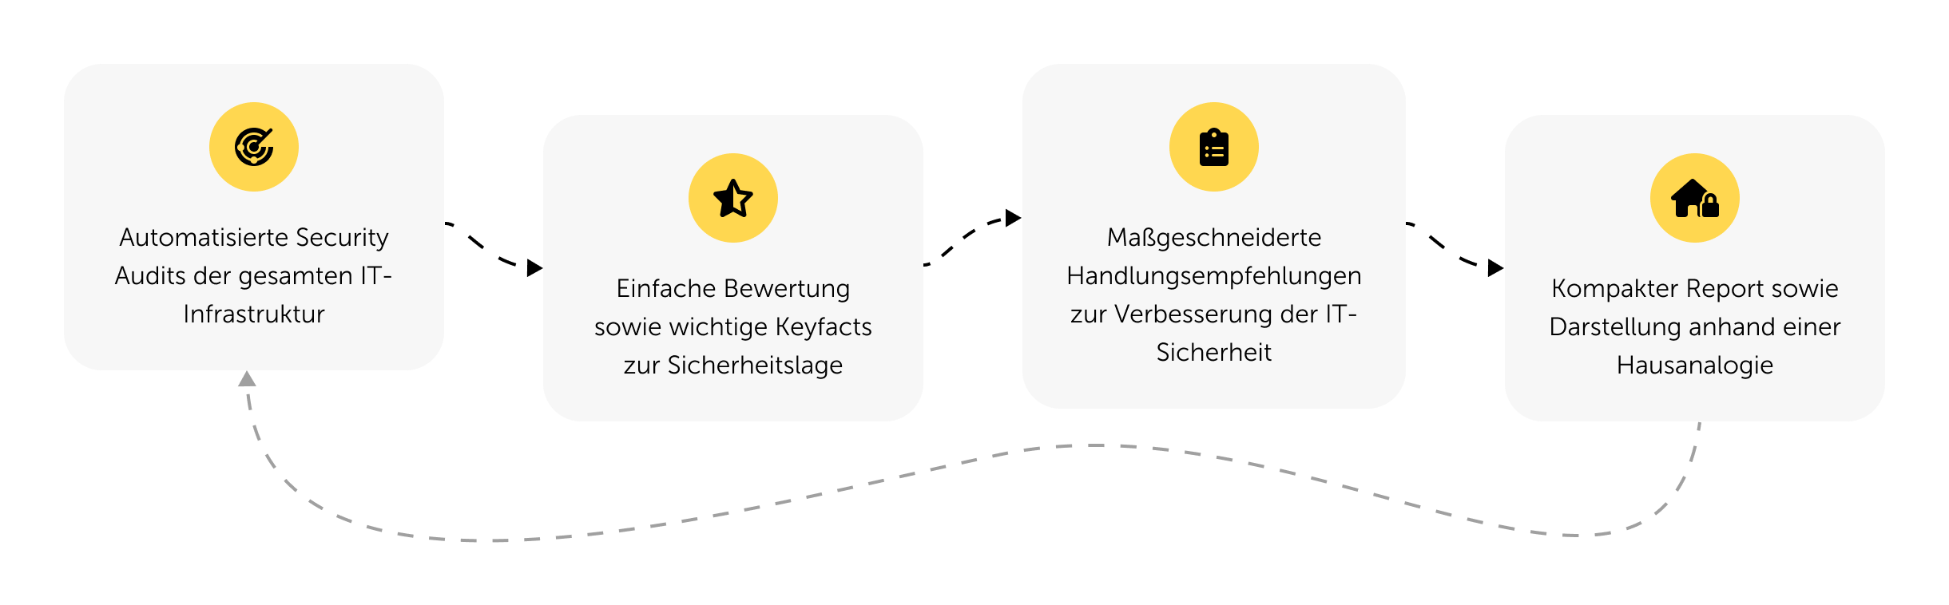
So funktioniert‘s
© Lywand Software GmbH | Seite 5

Slide 6
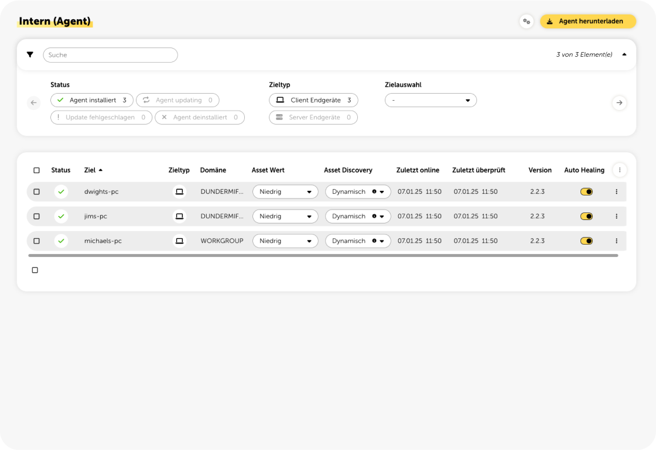
Automatisierte Security Audits
#1: Interner Agent Check
Ziele: Client & Server Endgeräte
Überprüfung auf bekannte Sicherheits-lücken (CVE), Best-Practice Konfigurationen, Sicherheits-mechanismen sowie aktuelle Patchstände
Tägliche Überprüfungen, zusätzliche Checks möglich
© Lywand Software GmbH | Seite 6

Slide 7
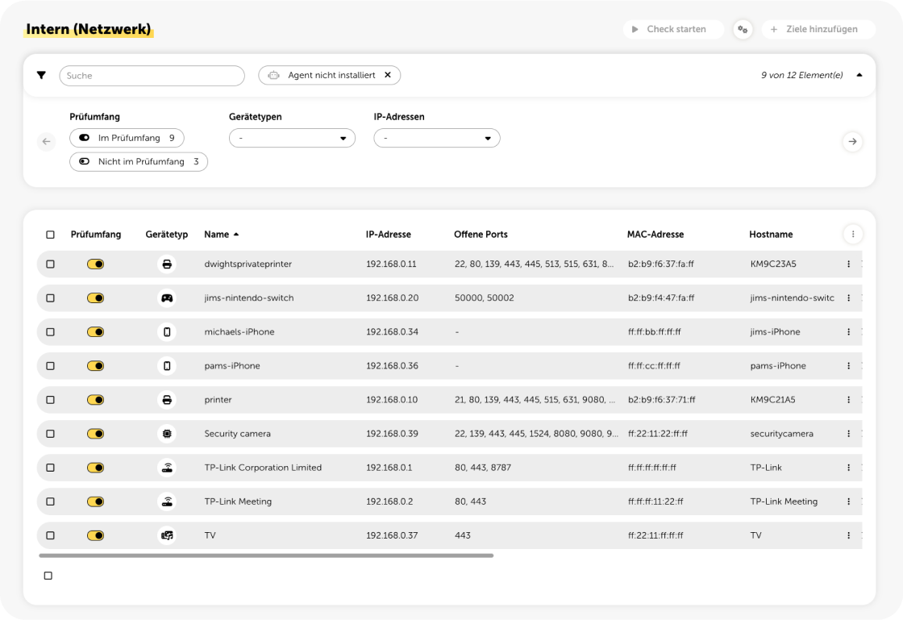
Automatisierte Security Audits
#2: Interner Netzwerk Check
Ziele: Netzwerkgeräte (z. B. Laptops, Server, Drucker, Smartphones)
Ermittlung dieser Netzwerkgeräte mit Asset Discovery
Überprüfung auf Schwachstellen über das virtuelle Gateway
Laufende Checks & zusätzliche Checks möglich
© Lywand Software GmbH | Seite 7

Slide 8
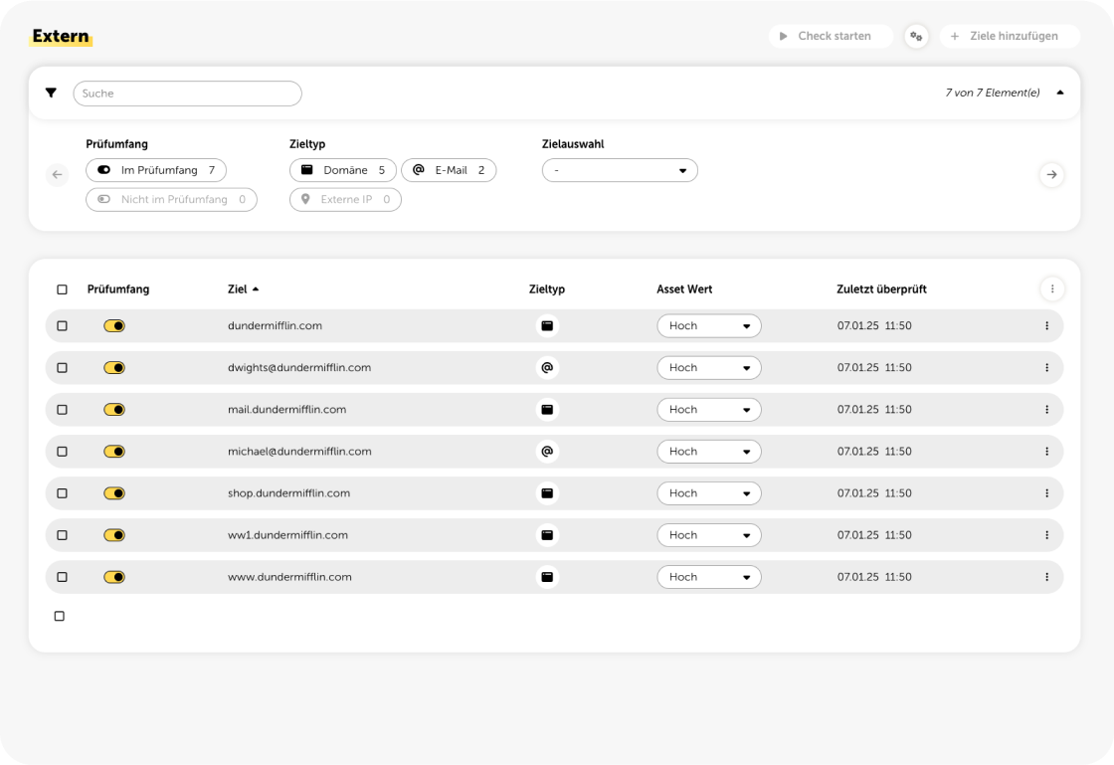
Automatisierte Security Audits
3#: Externer Check
Ziele: Domänen, Subdomänen, IP Adressen und E-Mail Adressen
Überprüfung (z.B. Webserver, VPN-Gateways) auf Sicherheitslücken und mögliche Einfallstore aus Sicht eines potenziellen Angreifers
Laufende & manuelle Checks möglich
© Lywand Software GmbH | Seite 8

Slide 9
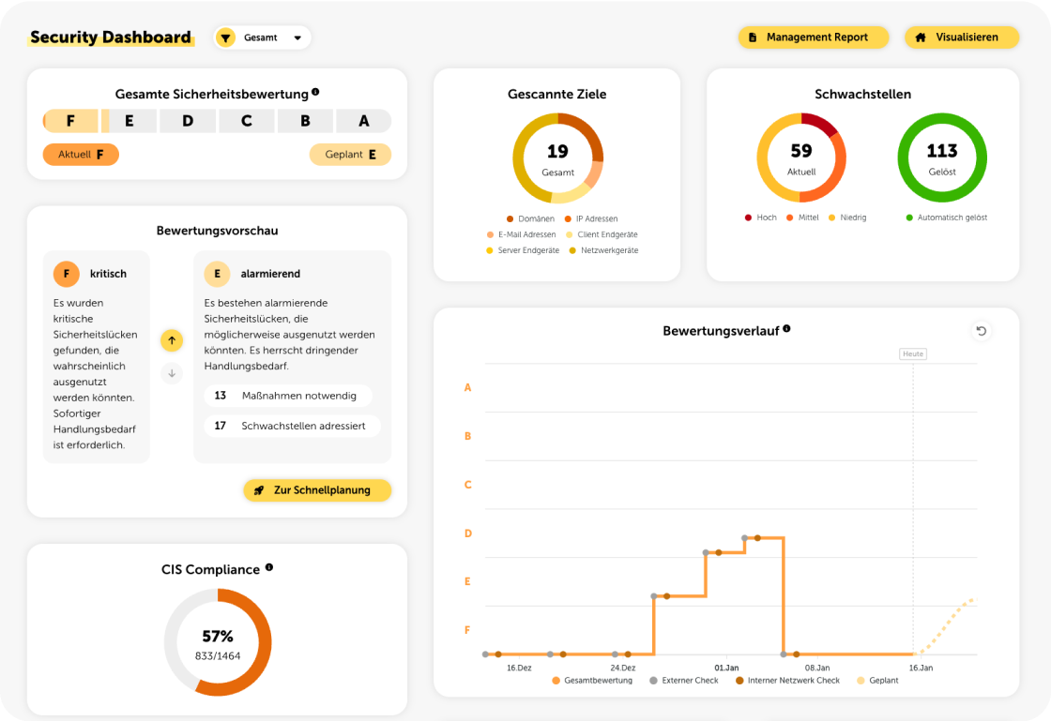
Bewertung & wichtige Keyfacts
Bewertung
Aktuelle Sicherheitsbewertung im Schulnotensystem von A bis F
Darstellung des Fortschritts anhand eines Bewertungsverlaufs
Wichtige Keyfacts
Gescannte Ziele nach Zieltyp
Risikoverteilung der Schwachstellen
CIS Compliance
Check Aktualität & Abdeckung
© Lywand Software GmbH | Seite 9

Slide 10
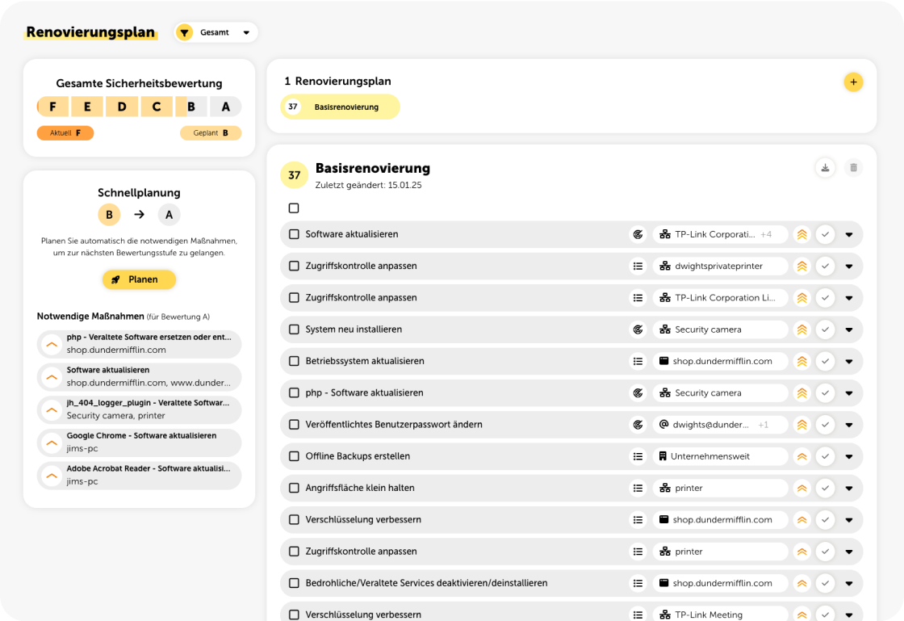
Sicherheitsmaßnahmen
Planung
Planung von maßgeschneiderten Empfehlungen im Renovierungsplan
Automatische Schnellplanung der Maßnahmen, die zur nächsthöheren Bewertung führen
Umsetzung
To-Do-Liste für Mitarbeiter, inklusive detaillierter Erklärung der technischen Umsetzung
Verifizierung der umgesetzten Maßnahmen
© Lywand Software GmbH | Seite 10

Slide 11
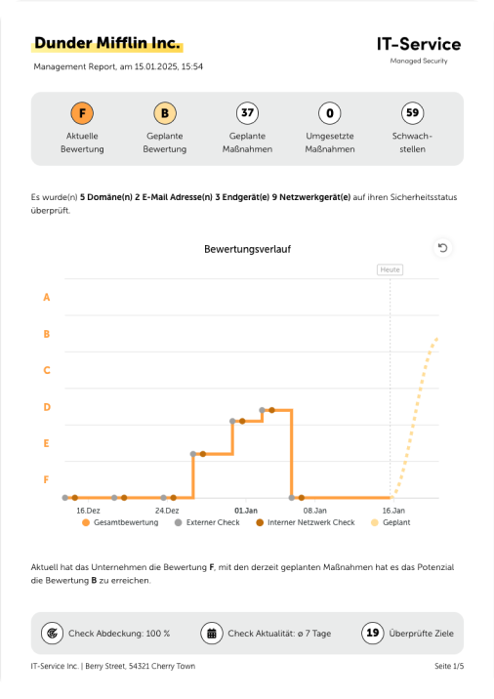



Management Report & Hausanalogie
Monatlicher Management Report mit Zusammenfassung der Ergebnisse, inkl. Überblick über umgesetzte Maßnahmen & Bewertungsverlauf
Visualisierung der IT-Sicherheitslage mithilfe der Hausanalogie
© Lywand Software GmbH | Seite 11

Slide 12



Renovieren Sie Ihre IT-Sicherheit
Gemeinsam mit lywand & dem IT-Dienstleister Ihres Vertrauens 😊

